Slide 1

Наркотики. Что это?
– это химические вещества, которые изменяют сознание человека и вызывают психическую и физиологическую зависимость.

Slide 2
Наркома́ния (от греч. νάρκη - оцепенение, сон, и μᾰνία - безумие...

Slide 3
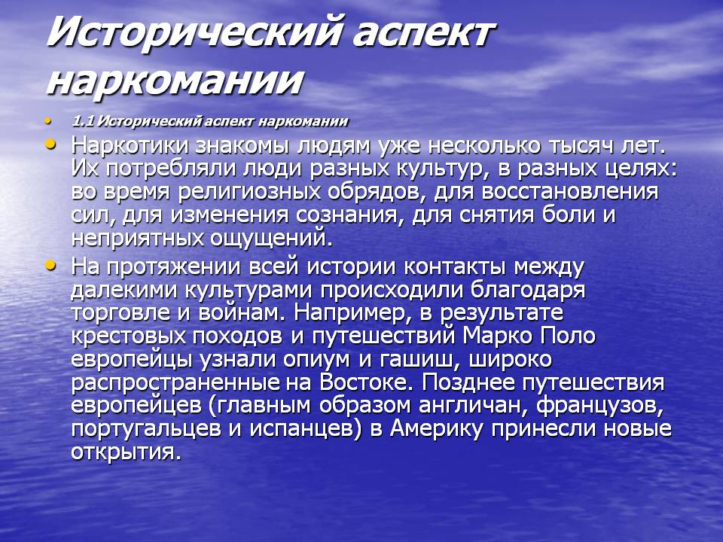

Slide 4
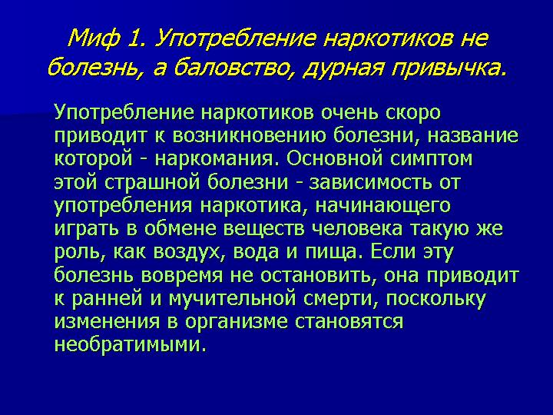

Slide 5
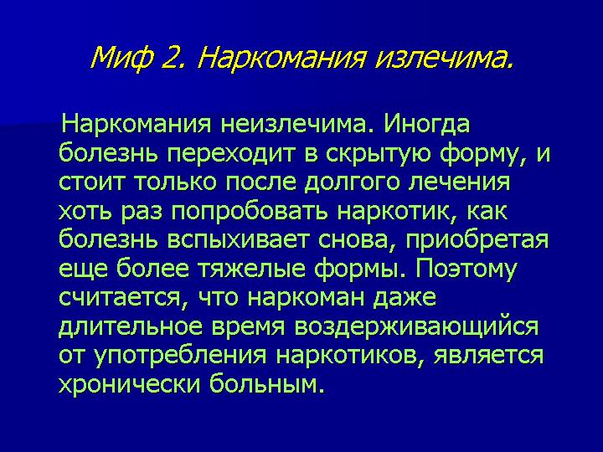

Slide 6
—А является ли табак и алкоголь наркотиками?
Да, это самые распространенные легальные наркотики.

Slide 7
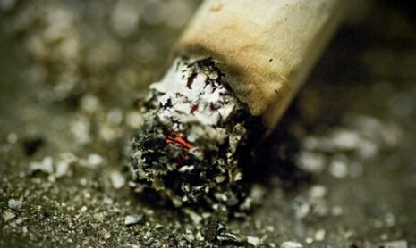
Как они влияют на здоровье человека?
Горящая сигарета – это химическая фабрика, продуцирующая 3000 соединений, в их числе более 40 ракообразующих веществ

Slide 8
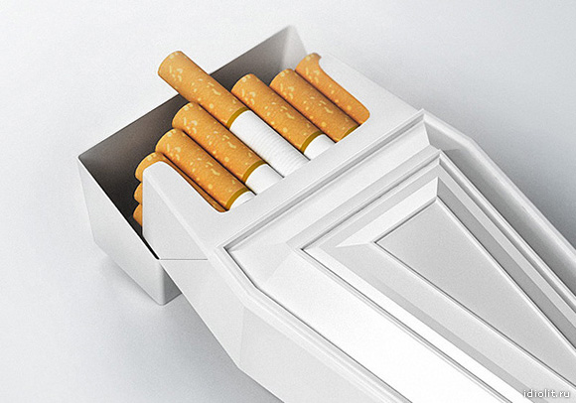
1-2 пачки сигарет содержат смертельную дозу никотина. Курильщика спасает, что эта доза вводится в организм не сразу, а дробно.

Slide 9
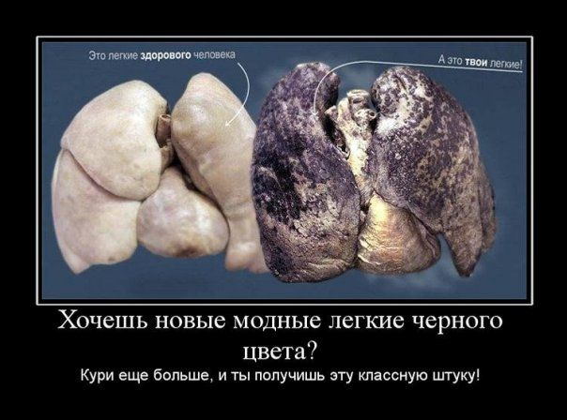
Курильщики составляют 96 - 100% всех больных Раком легких.

Slide 10
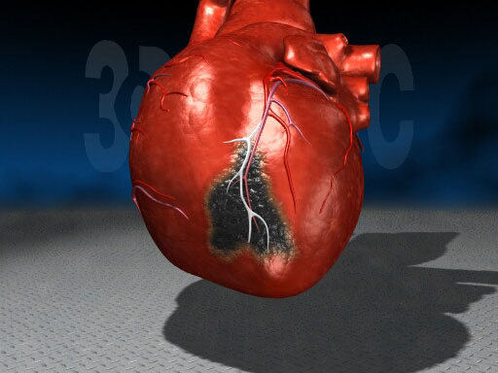
Инфаркт миокарда - крайнее проявление ишемической болезни сердца...
Статистические данные говорят: по сравнению с некурящими длительно курящие в 13 раз чаще заболевают Стенокардией, в 12 раз - Инфарктом миокарда, в 10 раз - Язвой желудка.

Slide 11
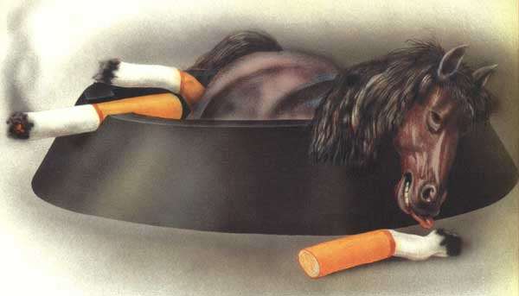

Табакокурение относят к вредным привычкам.
Никотин является веществом, изменяющим сознание, и является самым сильным наркотиком, кокаин стоит на втором месте после никотина
Табак вызывает 6% всех смертей в мире. Более того, число смертей от табака продолжает расти. К 2020 году при сохранении нынешних тенденций табак будет вызывать 12% смертей в мире.

Slide 12

Никотин относится к нервным ядам. В экспериментах на животных и наблюдениях над людьми установлено, что никотин в малых дозах возбуждает нервные клетки, способствует учащению дыхания и сердцебиения, нарушение ритма сердечных сокращений, тошноте и рвоте. В больших дозах тормозит, а затем парализует деятельность клеток ЦНС в том числе вегетативной. Расстройство нервной системы проявляется понижением трудоспособности, дрожанием рук, ослаблением памяти.
Никотин воздействует и на железы внутренней секреции, в частности на надпочечники, которые при этом выделяют в кровь гормон - Адреналин, вызывающий спазм сосудов, повышение артериального давления и учащение сердечных сокращений. Пагубно влияя на половые железы, никотин способствует развитию у мужчин половой слабости - ИМПОТЕНЦИИ!
Поэтому еѐ лечение начинают с того, что больному предлагают прекратить курение.

Slide 13
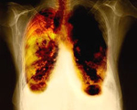
В поведенных экспериментах установлено, что у 70% мышей, которые вдыхали табачный дым, развились злокачественные опухоли легких.
Рак у курящих людей возникает в 20 раз чаще, чем у некурящих. Чем дольше человек курит, тем больше у него шансов умереть от этого тяжѐлого заболевания.
Статистические исследования показали, что у курящих людей часто встречаются раковые опухали и других органов - пищевода, желудка, гартани, почек. У курящих не редко возникает рак нижней губы в следствииканцерогенного действия экстракта, скапливающегося в мундштуке трубки.

Slide 14
Давайте и мы с вами задумаемся над вопросом: почему подросток начинает курить?
курят потому, что это как бы модно и красиво;
существует мнение, будто курение табака помогает людям похудеть;
подростки тянутся к сигарете, считая, что курение успокаивает нервы.

Slide 15
И все-таки основная из них заключается в том, что подросток боится показаться «белой вороной» в компании сверстников.
Зачастую ему вовсе не хочется курить, но он не знает, как отказаться от протянутой сигареты, не прослыв при этом якобы «маменькиным сынком».
Но безвыходных положений не бывает. Нужно лишь найти такой ответ, который позволит нам выйти из неприятной ситуации, не потеряв свое лицо.
Что же мы можем сказать тем, кто предлагает нам сигарету?

Slide 16
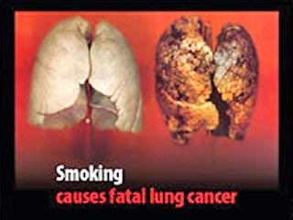
Легкое здорового и курящего человека
1 пачка в день – это
1 кг. смолы в год;
1 пачка в день – это 10 тысяч рублей в год;
1 сигарета СОКРАЩАЕТ 15 минут жизни

Slide 17

В экономически развитых странах мода на курение проходит.
Сейчас в моде
стройная фигура, гимнастика, культуризм, оздоровительные процедуры.
Курить не престижно.
Курение может испортить здоровье и карьеру.
Всё больше предпринимателей отказываются принимать на работу курящих.
В США 35 млн, а в Англии более 8 млн человек
бросили курить.

Slide 18

лжец тот, кто разделяет наркотики на «сильные» и «слабые», утверждая, что последние безвредны;
первая доза наркотика доставляет кратковременное удовольствие, затем она многократно возрастает – начинается привыкание;
наркотическая дурь лишает интереса к жизни, доводя до одиночества и самоубийства;
ни запреты, ни свобода потребления наркотиков от заболевания наркоманией не спасают;
только сам человек не допустит развитие болезни, если скажет наркотику «НЕТ».

Slide 19
Формула здоровья (100%) =
(10%) медицина + (20%) наследственность +(20%) окружающая среда + (50%) образ жизни.

Slide 20
Формирование физических качеств идет по определенному, созданному самой природой расписанию.
ФОРМИРОВАНИЕ ФИЗИЧЕСКИХ КАЧЕСТВ ЧЕЛОВЕКА.
В возрасте от 7 до 9 лет лучше развиваются ловкость и координация движений;
от 10 до 12 лет – быстрота;
от 13 до 14 лет – скоростно-силовые качества;
с 15 до 16 лет – выносливость;
возраст с 17 до 19 лет наиболее благоприятен для совершенствования качеств, приобретенных за предшествующие годы

Slide 21
Вопросы-ответы для здоровья и хорошего настроения
Вопросы:
1. Зарядка - это источник бодрости и здоровья
2. Жвачка сохраняет зубы
3. Кактусы снимают излучение от компьютера
4. От курения ежегодно погибает более 10 тысяч человек
5. Бананы поднимают настроение
6. Морковь замедляет процесс старения организма
7. Есть безвредные наркотики
8. Отказаться от курения легко
9. Молоко полезнее йогурта
10. Взрослые чаще, чем дети, ломают ноги и руки
11. Недостаток солнца вызывает депрессию
12. Летом можно запастись витаминами на целый год
13. Ежедневно надо выпивать два стакана молока
14. Детям до 15 лет нельзя заниматься тяжелой атлетикой
15. Ребенку достаточно спать ночью 8 часов
(да)
(нет)
(нет)
(да)
(да)
(да)
(нет)
(нет)
(нет)
(да)
(да)
(нет)
(да)
(да)
(нет)

Slide 22
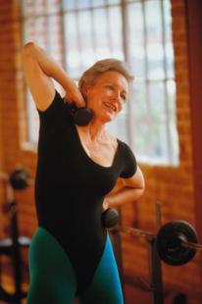
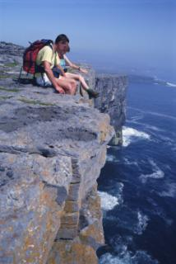
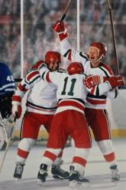
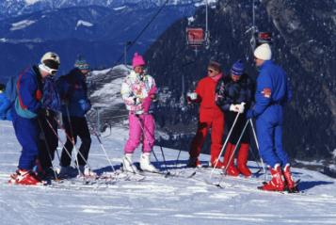
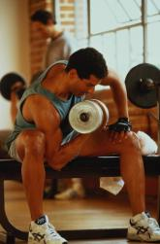
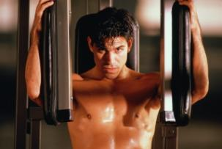
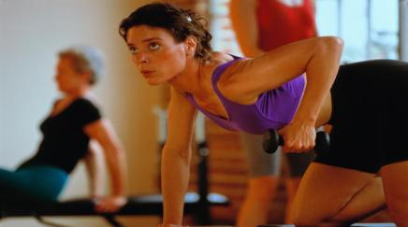
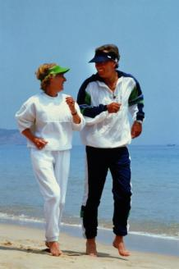
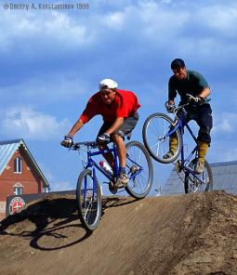

ЗА ЗДОРОВЫЙ ОБРАЗ
МЫ
ЖИЗНИ

